Slide 1
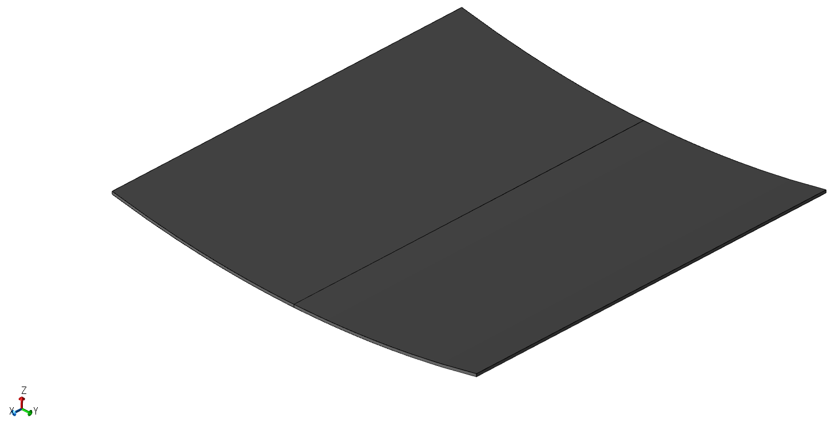
レーザー板曲げ加工実験方法
R250mm
R250mm
100mm
100mm
0°
①(0°)
②(90°)
100
mm
100
mm
R250mm
100mm
100mm
レーザーの出力 1000w
熱源移動速度 400mm/s
レーザーの照射領域 直径0.57mm
10pass
0°方向に
1,10,30,60パス加熱
90°方向に
1,10,30,60パス加熱
実験より加熱方向によって変形量が異なる事が分かった
解析結果より固有変形量も異なることが分かった
加熱条件が同じにもかかわらず、変形量が異なるので、
それぞれの方向に加熱した際の試験片の曲げ剛性を計算する
Notes:
レーザー板曲げ加工実験方法については
このような試験片を8枚用意し、そのうち4枚をこの方向(これを0°方向とします）加熱用に用意しそれぞれに1,10,30,60パス加熱、残りの4枚を0°に垂直なこの方向(これを90°方向とします）加熱用に利用し同様に1,10, 30, 60パス加熱した。
実験条件は以下の通りです。

Slide 2
0°方向試験片
90°方向試験片
sym
M
sym
M
100mm
δ_{Y} ,θ_{x} = 0
δ_{Y} ,θ_{x} = 0
r
r
100mm
z
50mm
50mm
x
y
1.上図のシェルモデルを用意し、y=rにモーメントMを与える。
2.解析結果よりy=rでの変形角θを求める
3.曲げ剛性(=M/θ)を計算する
L
r
T
m
M
δ_{Y} ,θ_{x} = 0

Slide 3

非加熱部の曲げ剛性の計算方法(部品)ver2
部品の周囲をを拘束
部品のシェルモデルにモーメントMを与えて弾性解析を行い
後、rでの変形角θ1,θ2を求める
θ1
Heating line
M
θ2
m
r
M
中央での曲げモーメントｍを求める
非$加熱部の曲げ剛性=\frac{M_{net}}{θ_{1}+θ_{2}}=\frac{2\left(M−m\right)}{θ_{1}+θ_{2}}$

Slide 4
0°方向試験片
90°方向試験片
sym
M
sym
M
100mm
δ_{Y} ,θ_{x} = 0
δ_{Y} ,θ_{x} = 0
z
100mm
50mm
50mm
x
y
1.上図のシェルモデルを用意し、y=LにモーメントMを与える。
2.解析結果よりy=Lでの変形角θを求める
3.曲げ剛性(=M/θ)を計算する
L
m
M
δ_{Y} ,θ_{x} = 0

Slide 5
0°方向試験片
90°方向試験片
sym
sym
100mm
δ_{Y} ,θ_{x} = 0
δ_{Y} ,θ_{x} = 0
r
r
100mm
z
50mm
50mm
x
y
1.上図のシェルモデルを用意し、y=rにモーメントMを与える。
2.解析結果よりy=rでの変形角θを求める
3.曲げ剛性(=M/θ)を計算する
L
r
F
δ_{Y} ,θ_{x} = 0

Slide 6
非加熱部の曲げ剛性の計算方法(simple model)(数値計算)
L
r
m2
M
m1
δ_{Y} ,θ_{x} = 0
θ_{x} = 0
シェル弾性解析
sym
M
m2
1.左図のようなシェルモデルを用意し、対称面からrだけ離れた
位置でモーメントMを与える。
2.曲げ剛性をm2/θで求める(θ:位置rでの変形角)
B
r
z
L
x
y

Slide 7
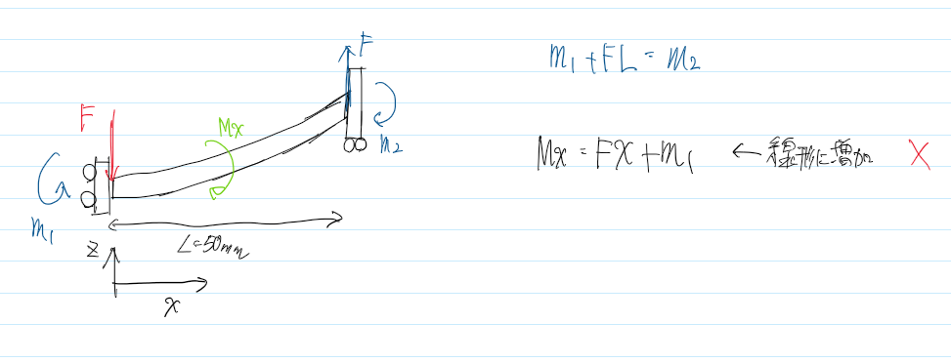
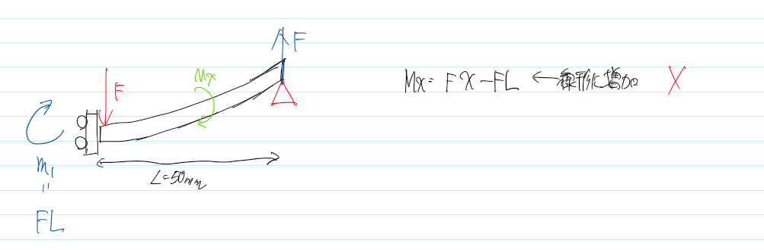
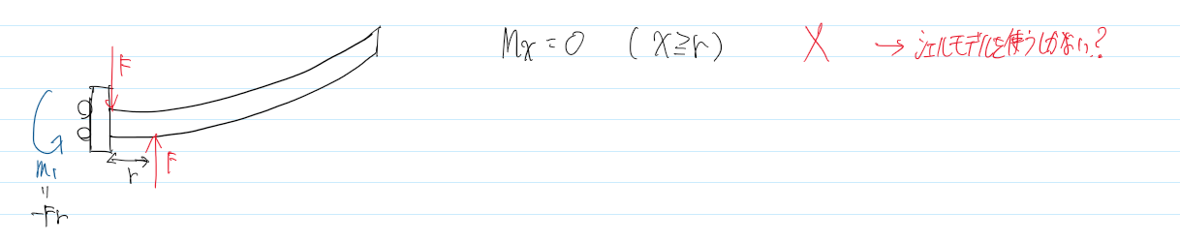
曲率を持つ試験片の非加熱部の曲げ剛性(ソリッド要素)
Mx:非加熱部に発生するモーメント

Slide 8
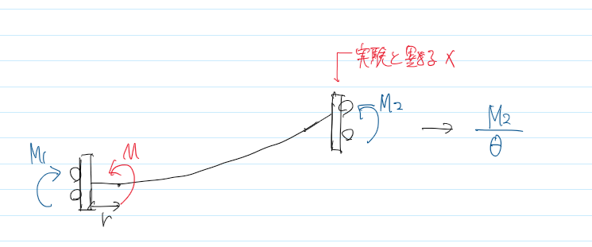
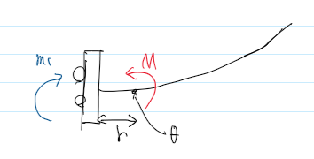

シェルモデル
非加熱部の曲げ剛性:$\frac{M−m_{1}}{θ}$

Slide 10
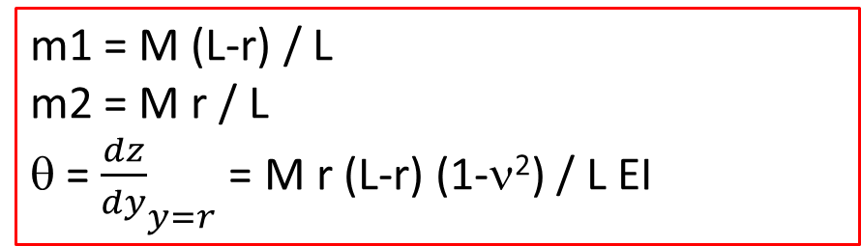

非加熱部の曲げ剛性の計算
Simple-model
L
r
M2
M
M1
θ_{x} = 0
δ_{Y} ,θ_{x} = 0
m1 = M (L-r) / L
m2 = M r / L
θ = ${\frac{dz}{dy}}_{y=r}$= M r (L-r) (1-ν²) / L EI
$\frac{M_{net}}{θ}=\frac{M_{2}}{θ}=\frac{EI}{\left(1−ν^{2}\right)(L−r)}$=$\frac{Bt^{3}E}{12\left(1−ν^{2}\right)\left(L−r\right)}$

Slide 11
熱弾塑性解析(３次元ソリッド要素)
1.曲げ剛性を計算
1-1.式から計算
1-2.弾性解析から計算
2.熱弾塑性解析を実施
3.固有変形を計算する
4.Lを変えて同様の計算を行い、固有変形のデータベースを作成
対称面を
Y方向拘束
t
B
L
z
x
y

Slide 12
非加熱部の曲げ剛性の計算方法(部品)
θ1
M
Heating line
部品のシェルモデルにモーメントMを与えて弾性解析を行い
後、rでの変形角θ1,θ2を求める
θ2
r
m
θ1
m
加熱部だけのシェルモデルを作成し、
強制変位θ1,θ2を与え中央での曲げモーメントｍを求める
θ2
2r
非$加熱部の曲げ剛性=\frac{M_{net}}{θ_{1}+θ_{2}}=\frac{2\left(M−m\right)}{θ_{1}+θ_{2}}$

